Slide 1


Rising Finance
´Cause thats what you want

Slide 2
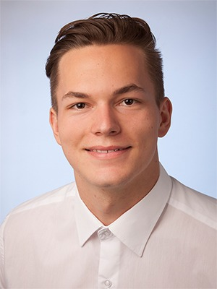
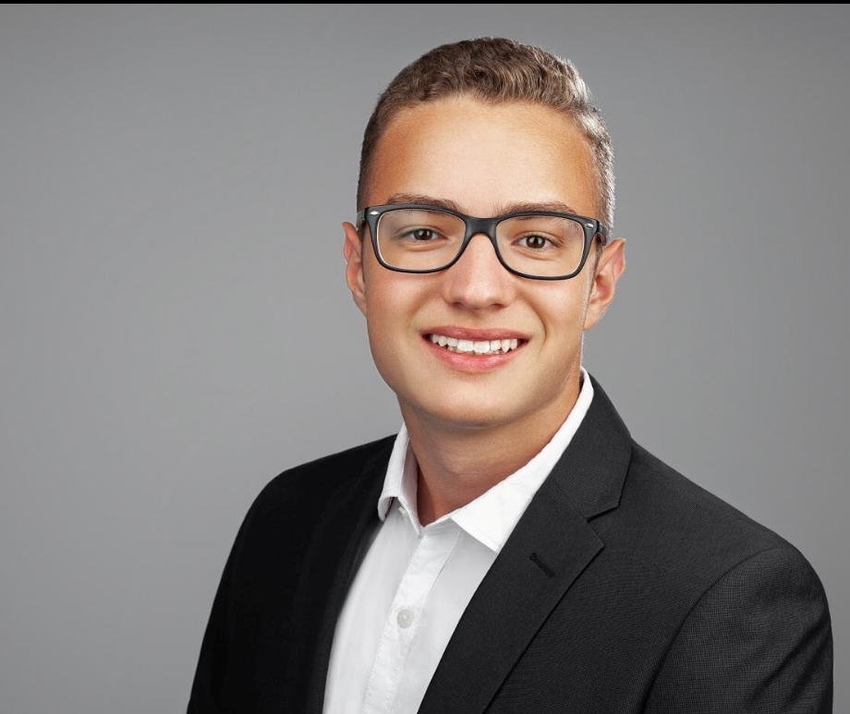
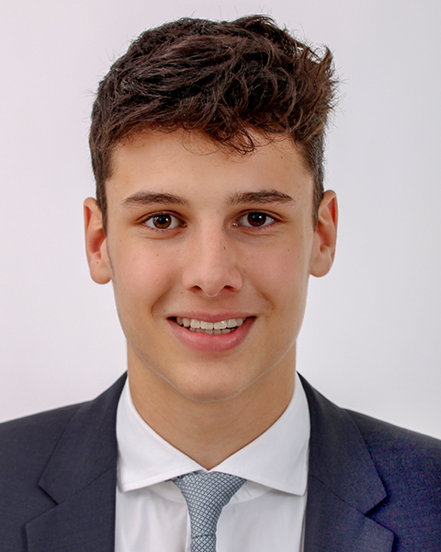
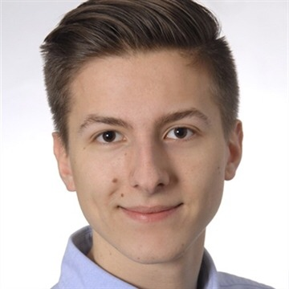
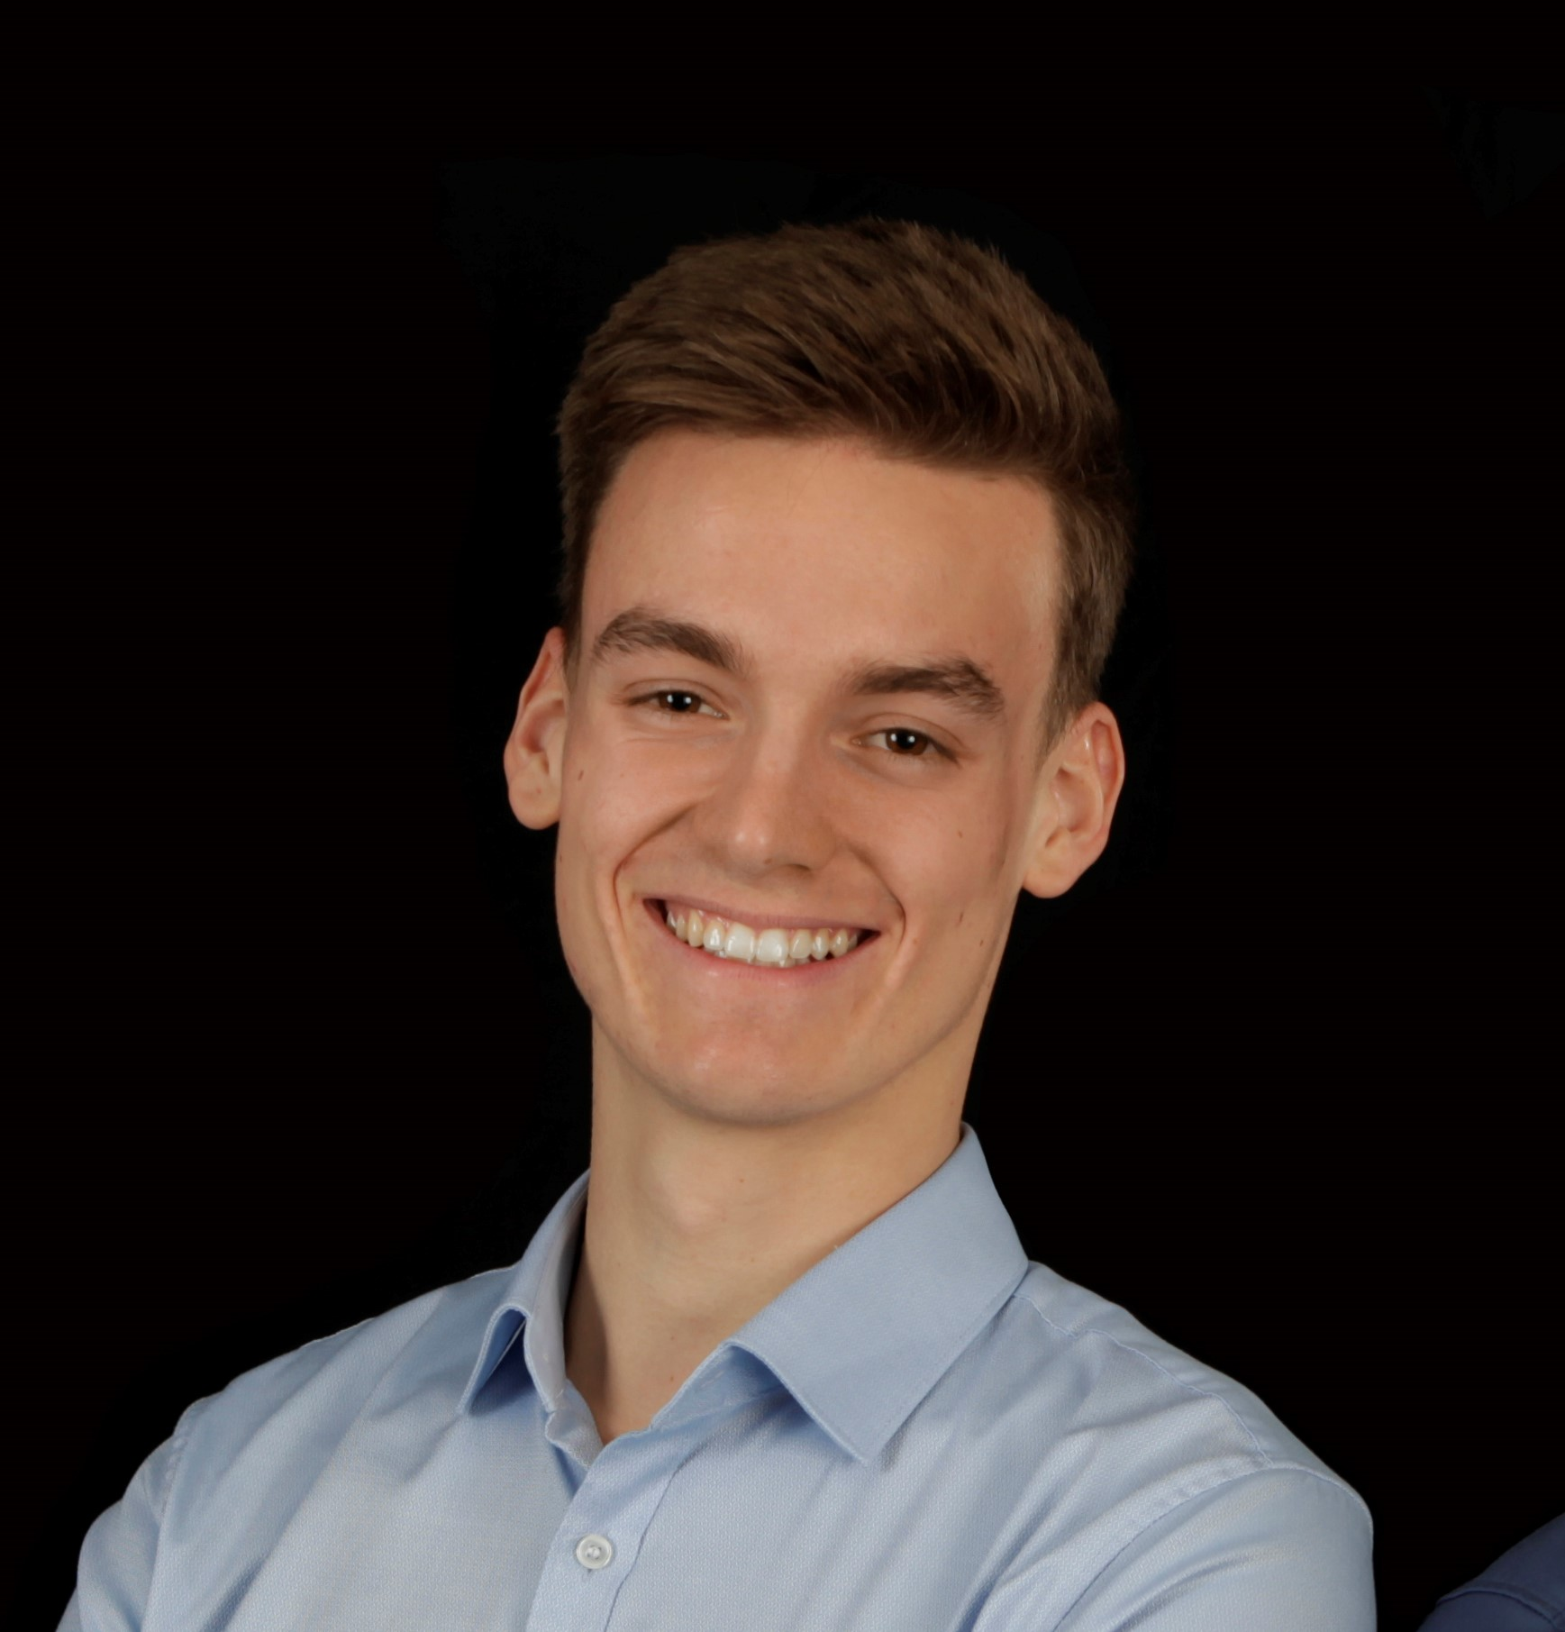
Unser TEAM
Software Engineer
Product Manager
Scrum Master
Marketing & Communication
Software Architect
P H I L L I P B E C H T
Pascal Schmidt
Lennart Fertig
Simon Wrigg
Felix Hüsgen

Slide 3





Produktleitplan- Rising Finance
05
Fertigstellung des Softwareprodukts
Übergabe und Abnahme durch die Jung Bank
Rising Finance
Heute
02.12.2020
05
Fertigstellung des Projekts
Online gehen der App und des Marketings
04
Projektpräsentation
Rising Finance
Schwerpunkt auf Reflexion oder Coding oder
Dokumentation, App-Fertigstellung
03
Fertigstellung eines ersten Entwurfs des Reflexionsbericht
02
Grundgerüst der App
04
Produkt-Marketing
01
Datensatzerstellung
Simon Wrigg
Konzept-Fertigstellung und einhergehende erste Umsetzungen
Felix Hüsgen
TR für ML- Algorithmus
Lennart Fertig
Phillip Becht
03
Fertigstellung des trainierten Modells
04
App-Fertigstellung
01
Präsentation des Zwischenstandes
02
Präsentation des Zwischenstandes
Fertigstellung einer App die die Ansprüchen der Jung Bank entsprechen
Pascal Schmidt,
Rising Finance
Phillip Becht
Rising Finance
Felix Hüsgen
Sprint 1
Sprint 2
Sprint 3
Sprint 4
9.12.20
17.12.20
31.12.20
08.01
14.02

